Slide 1


简单
VISION PLAN
专注
铅笔尺寸测量视觉方案（2D）
共创
共赢

Slide 2

01
项目描述
02
项目验证
目录
03
配置清单
04
逻辑流程
CONTENTS
05
评估结果&注意事项
06
售后服务

Slide 3

01
项目描述
●产品名称：铅笔
●测量内容：长度
●产品材质：木材
●产品颜色：彩色
●最大工作距离(mm)：不限制
●最小工作距离(mm)：不限制
●检测区域(mm*mm)：500.0 * 500.0
●来料方式：托盘
●测量精度要求(mm)：1
●检测节拍(pcs/min)：60
●检测时产品运动速度(m/s)：0.5
●工作距离(mm)：1565
方案布局图

Slide 4

02
项目验证
参数名称 | 参数值
面阵相机型号 | OPT-CC1-C020-GG3-00
面阵相机类型 | 面阵相机
相机接口类型 | GigE
相机像素 | 1600 * 1200
镜头型号 | MFA121-U18
镜头品牌 | coolens
镜头焦距 | 18mm
镜头接口 | C
A(工作距离) = 1565mm, B(视野宽度) = 550mm, C(视野长度) = 550mm
视野图

Slide 5

03
配置清单
系
统
构
成

Slide 6
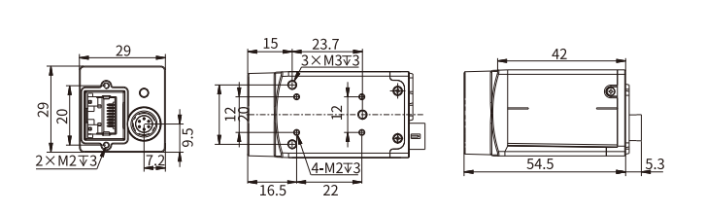
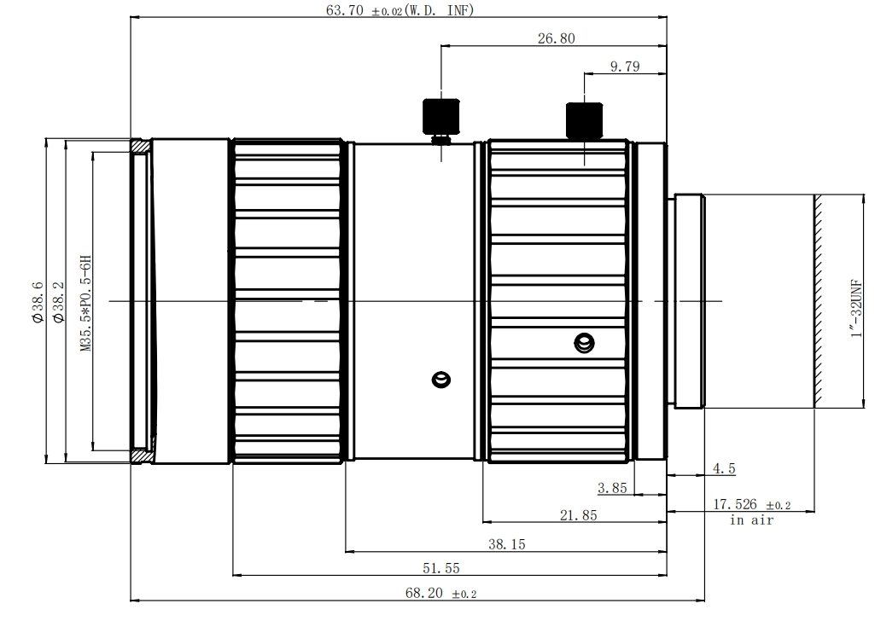
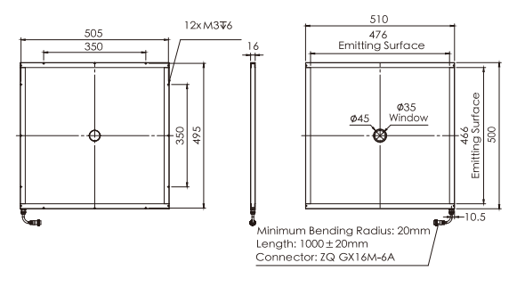
03
配置清单
相机尺寸图
光源尺寸图
镜头尺寸图

Slide 7
03
配置清单
序号 | 名称 | 型号 | 单位 | 数量 | 厂家
1 | 面阵相机 | OPT-CC1-C020-GG3-00 | 台 | 1 | OPT
2 | 镜头 | MFA121-U18 | 个 | 1 | coolens
3 | 光源 | OPT-FLCA510500K | 个 | 1 | OPT
4 | 工控机 | - | 台 | 1 | -
5 | 显示器 | - | 台 | 1 | -
6 | 软件 | OPTSmart3 | 套 | 1 | OPT

Slide 8
04
逻辑流程
逻辑流程
├── 图像采集
│ ├── 相机参数设置
│ │ ├── 触发模式：启用外部触发，同步生产线运动速度
│ │ ├── 曝光时间：根据运动速度0.5m/s设置为10ms
│ │ └── ROI区域：设置500×500mm检测范围
│ └── 光源控制
│ ├── 启用双光源环形灯
│ └── 设置亮度为80%确保彩色细节清晰
├── 预处理
│ ├── 颜色提取
│ │ ├── 提取RGB阈值：R(150-255), G(50-150), B(50-150)（针对彩色铅笔）
│ │ └── 二值化处理增强对比度
│ ├── 高斯滤波
│ │ └── 核大小3×3消除木材纹理噪声
│ └── 边缘检测
│ └── Canny算子（阈值50-150）提取铅笔轮廓
├── 长度测量
│ ├── 轮廓提取
│ │ └── 连通域分析筛选最大轮廓
│ ├── 几何关系测量
│ │ ├── 选择轮廓两端点

Slide 9
04
逻辑流程
│ │ └── 计算两点欧氏距离
│ └── 卡尺测量
│ ├── 设置水平方向卡尺
│ └── 搜索方向：从左到右
├── 结果处理
│ ├── 合格判定
│ │ ├── 公差范围：±0.5mm（基于1mm精度要求）
│ │ └── 状态输出：OK/NG
│ └── 数据记录
│ └── 导出到CSV文件（包含长度值、状态、时间戳）
└── 统计处理
├── 合格率统计
│ └── 实时显示当前批次合格率
└── 趋势分析
└── 绘制长度值趋势折线图（最近100次检测）

Slide 10
05
评估结果&注意事项
05 评估结果 & 注意事项
现场环境
相机安装
物料一致性
暂无现场环境相关信息
暂无相机安装相关信息
暂无物料一致性相关信息

Slide 11

06
售后服务
该设备上线后使用初期，我们会派专人进行全程跟踪；
处理解决可能发生的设备异常；
对现场人员进行培训指导；
设备调试完成后：售后服务一年；
若客户提出设备升级需求，我们会及时为您提供升级新方案。

Slide 12





机器视觉方案提供商
0535-2162897
www.ytzrtx.com
image@ytzrtx.com
山东省烟台市经济技术开发区泰山路86号内1号

